Slide 1
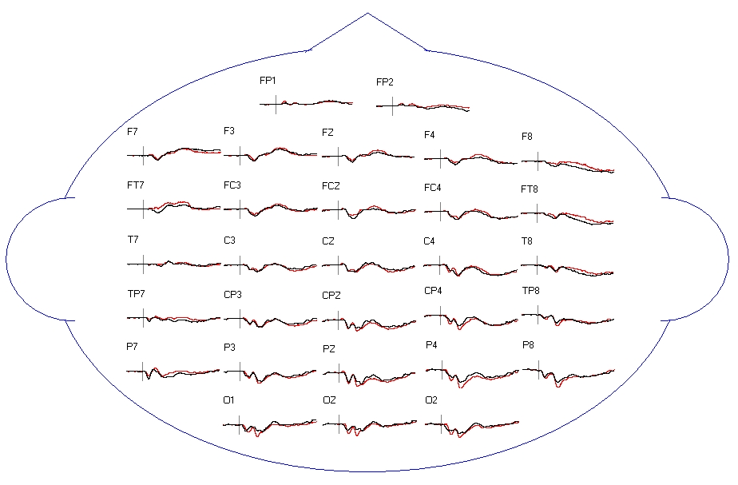
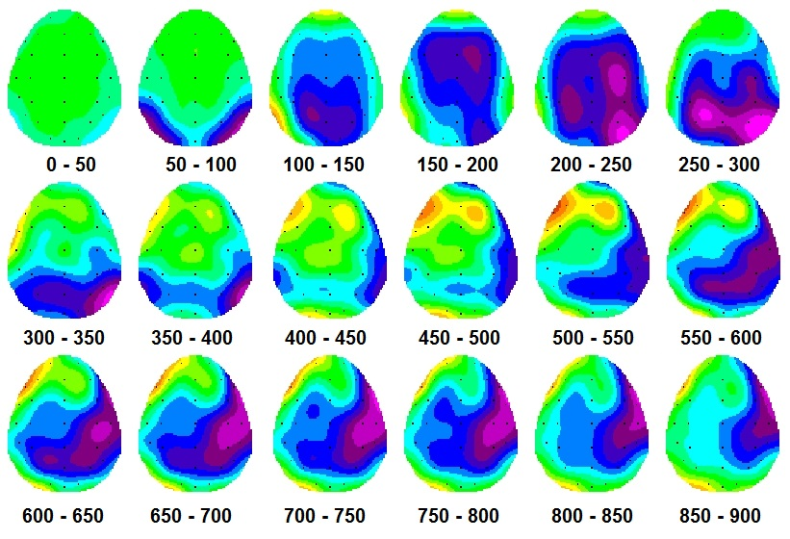
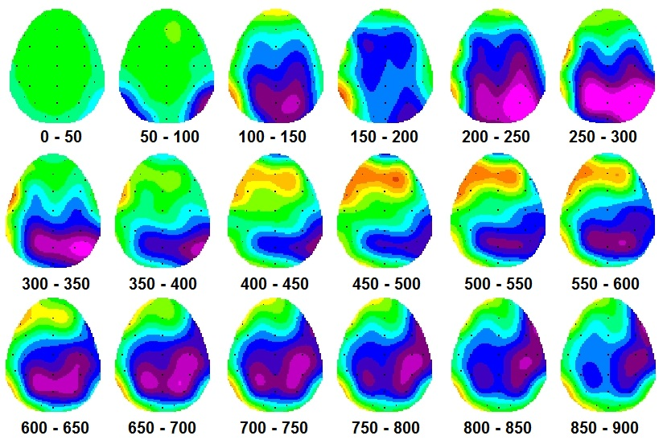
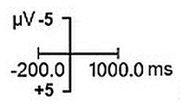
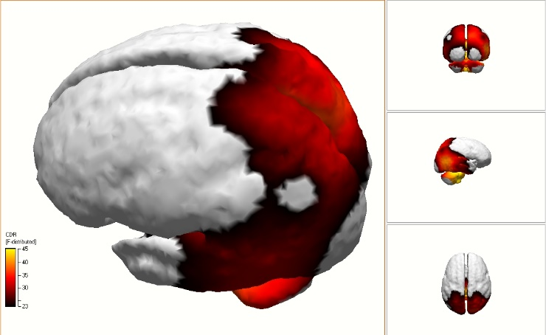
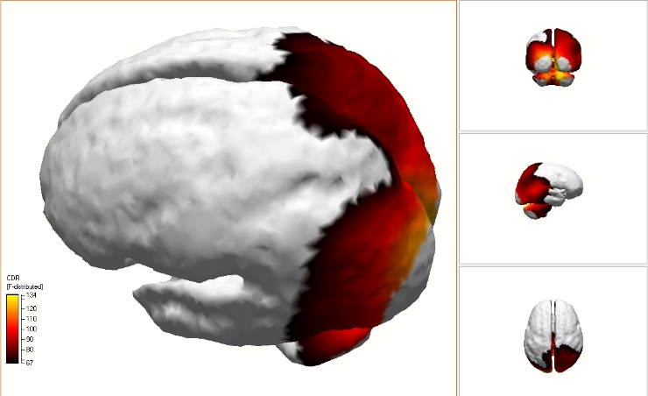
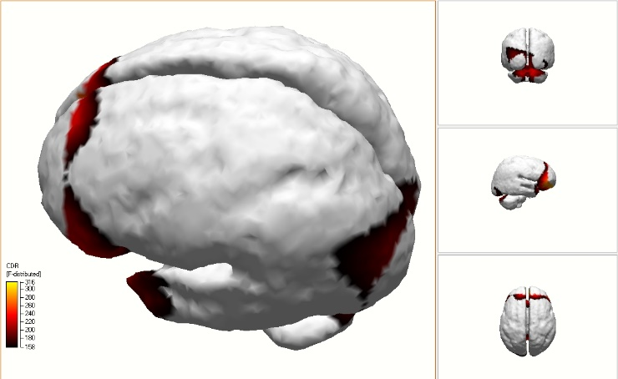
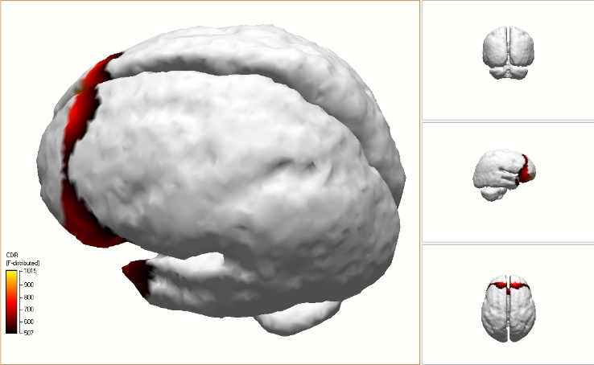
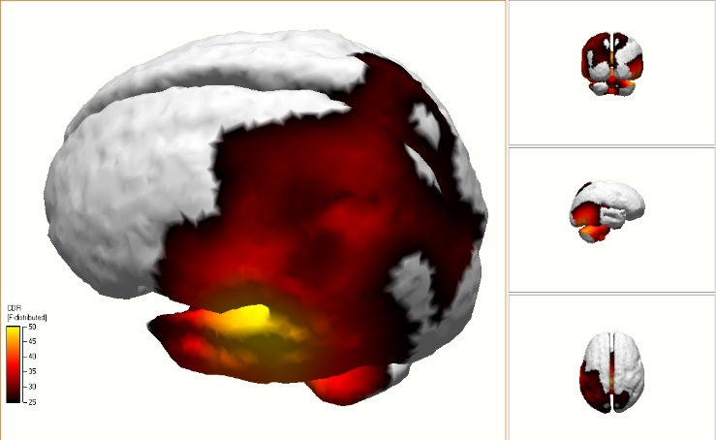
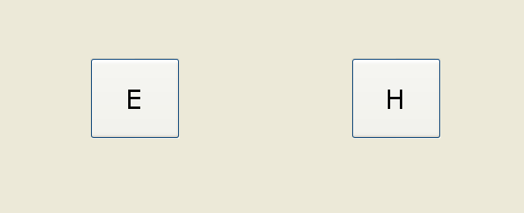
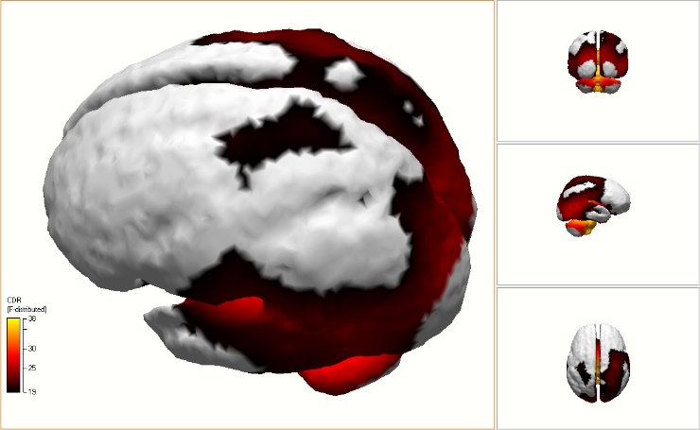
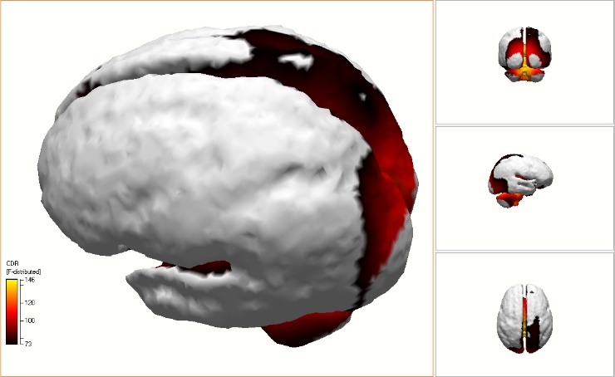
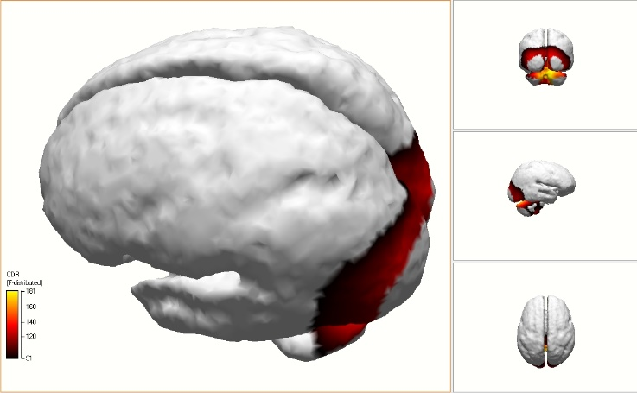
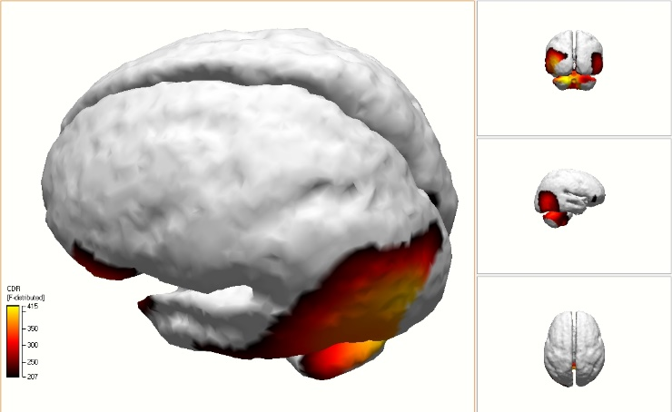
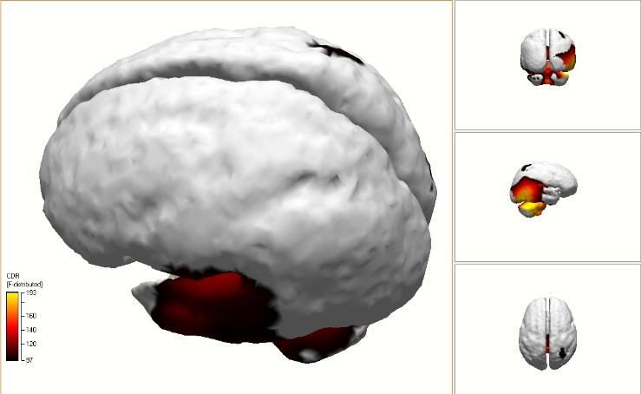
Şiddet İçerikli Oyun Bağımlılığı ve Tanıma Belleği İlişkisi: Olay-İlişkili Beyin Potansiyeli Bulguları
Can Soylu, Dicle Çapan, Nur İnci, M. Sevi Koç, Tuğçe Turanlar ve Metehan Irak
Beyin ve Biliş Araştırmaları Laboratuvarı, Bahçeşehir Üniversitesi Psikoloji Bölümü, İstanbul, Türkiye
Yöntem
Giriş ve Amaç
Katılımcılar: 18-31 yaş aralığında toplam 44 katılımcı (24 kadın, 20 erkek) haftalık oyun oynama süreleri, DSM tarafından belirlenmiş patolojik oyun bağımlılığı belirtileri ve oyun bağımlılığı ölçeğinden aldıkları puanlar göz önünde bulundurularak iki gruba ayrılmıştır: oyun bağımlısı olanlar (n = 23) ve oyun oynamayanlar (n = 21).
Duygusal bellek görevi: Görevde şiddet içerikli olan (n = 20) ve olmayan (n = 20) toplam 40 sıfat kullanılmıştır. Öğrenme aşamasında katılımcılara kelimeler gösterilmiş ve tüm kelimeleri öğrenmeleri; tanıma aşamasında ise önceki aşamada gösterilen (n= 40) ve gösterilmeyen (n= 40) kelimeler verilmiş ve katılımcılardan gösterilen kelimeyi daha önce görüp görmediklerini belirtmeleri istenmiştir.
Kayıt ve Analiz: Uyarım, kayıt, depolama ve analiz işlemleri 32 kanallı EEG-EP sistemi olan NeuroScan 4.51; kaynak analizleri Compumedics Curry 6.0 kullanılarak gerçekleştirilmiştir. EEG aktivitesi uluslararası 10-20 sistemine göre yerleştirilen 30 elektrot alanından kaydedilmiştir.
Oyun bağımlılığında diğer bağımlılık türleriyle (alkol, madde, kumar vd.) benzer beyin yapılarının ilişkili olduğu gösterilmiştir(1,2). Bağımlılarda P3 zirvesindeki küçülmenin, kontrollü ve çaba gerektiren bilişsel işlevlerde zayıflığa işaret ettiği belirtilmiştir (3). Buna karşın oyun bağımlılığının bilişsel süreçler üzerinde ne tür bir etkisi olduğu halen netlik kazanmamıştır. Bu çalışmanın amacı şiddet içerikli oyun bağımlığının tanıma belleği performansı üzerindeki etkisini olay ilişkili beyin potansiyeli (OİP) yöntemiyle incelemektir.
Şekil 2
Sonuçlar
Şekil 3
Kontrol ------- (N=21)
Bağımlı ------- (N=22)
Kontrol
-5 µV +5 µV
Bağımlı
Şekil 1. Deneysel görev
Tanıma belleğinde olay-ilişkili potansiyellere ait zamansal topografya
Uyarıcıdan sonra 0 – 900 ms arasında 50 ms zaman dilimleri alınarak elde edilmiş aktivasyon haritaları
1
2
KELİME
Kontrol
Tanıma Belleğinde Kaynak Lokasyonu Analiz Sonuçları (µV X ms)
Şekil 4
Bağımlı
Deney katılımcılarına ilişkin tanımlayıcı istatistik (N=44)
 | Yaş | Oyun saati | Doğru yanıt sayısı
Kontrol (N=21; 4E, 17K) | 23.29 (.522) | 1.14 (.404) | 34.14 (.74)
Bağımlı (N=23; 16E, 7K) | 21.43 (.622) | 28.17 (3.69) | 33.59 (.79)
(40) – 85 – (110)
(85) – 110 – (135)
(110) – 135 – (165)
(150) – 180 – (210)
(210) – 300 – (350)
Sonuç ve Tartışma
Kaynaklar
Bağımlı grubun tanıma performansı kontrollere göre daha düşük olmuştur.
Frontal ve santral alanlardaki P3 zirvesinin genliği bağımlı grupta daha küçük olmuştur.
Frontal P3 zirvesinin latansı bağımlı grup için daha geç elde edilmiştir.
P3 latansındaki gecikme, bağımlıların bellek ve dikkatin bölüştürülmesinde sorun yaşadıklarının (4);
P3 genliğindeki küçülme, bellek ve karar verme süreçlerindeki zayıflığın göstergesi olduğu yönündeki bulguları (5, 6, 7, 8) desteklemektedir.
Buna karşın paryetal P3 zirvesinin genliği bağımlılarda daha büyüktür.
Doğru ve yanlış tanıma performansları sırasındaki zirvelerin genlik ve latans değerleri farklı olmamıştır.
Sonuç olarak bulgular:
Oyun bağımlılığının diğer bağımlılık türleriyle benzer nörobiyolojik temellere sahip olduğunu,
P3 genliğindeki küçülme ve P3 latansındaki gecikmenin oyun bağımlılığının bellek ve dikkat süreçlerinde olumsuz etkileri olduğunu göstermiştir.
Robinson T.E. & Berridge K.C. Philos. Trans. R. Soc. Lond. B. Biol. Sci. 2008;363:3137–3146.
Koob G.F., Le Moal M. Philos. Trans. R. Soc. B Biol. Sci. 2008;363:3113–312.
Pfefferbaum, A. Et al. Alcoholism: Clin &Exper. Research, 1991; 15: 839–850
Yu H., et al. Prog. Nat. Sci. 2009;19:1383–1387.
Duven E.C.P., et alBrain Behav. 2015; 5:13–23.
Ge L., et al. Neur. Reg. Res. 2011;6:2037–2041.
Parsons O.A., et al. Alcohol. Clin. Exp. Res. 1990; 14:746–755.
Dong G., Zhou H., & Zhao X. Neurosci. Lett. 2010;485:138–142.

